Slide 1
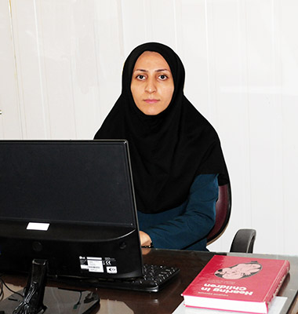
روز هفته | 10:00 – 8:00 | 12:00 – 10:00 | 15:00 – 13:00 | 17:00 – 15:00
شنبه | کارآموزی ارزیابی شنوایی بزرگسالان | کارآموزی ارزیابی شنوایی بزرگسالان | درس “شنوایی کودکان عملی" | -
یکشنبه | درس "شنوایی شناسی صنعتی" | درس "تربیت شنوایی" | توسعه فردی و پیگیری امور محوله | -
دوشنبه | درس "شنوایی شناسی کودکان" | درس "مبانی توانبخشی شنوایی" | درس "تربیت شنوایی عملی" | -
سه شنبه | انجام امور آموزشی و پژوهشی | توسعه فردی و پیگیری امور محوله | شورای آموزشی پژوهشی گروه | درس "شنوایی شناسی صنعتی"
چهارشنبه | مشاوره دانشجویی | انجام امور آموزشی و پژوهشی | درس “شنوایی شناسی بالینی" | -
پنجشنبه
نام و نام خانوادگی
زهرا جدی
مسئول بالینی گروه
اتاق 20
شماره تماس: 36271551-071 داخلی 311
پست الکترونیک: z_jeddi@sums.ac.ir

